Slide 1
◆食育指導資料
「苦手な食べ物に挑戦しよう」の使い方について
★本指導資料は、給食の時間や学級活動における食育の場面でご活用ください。
★それぞれのスライドのノートに、説明例を記載してあります。また、アニメーションが
付いているスライドが一部あります。児童の実態に合わせて、加工、編集してご使
用ください。
★ノートの●でクリックすることで、アニメーションが作動したり、スライドが切り替
わったりします。
Notes:
●

Slide 2
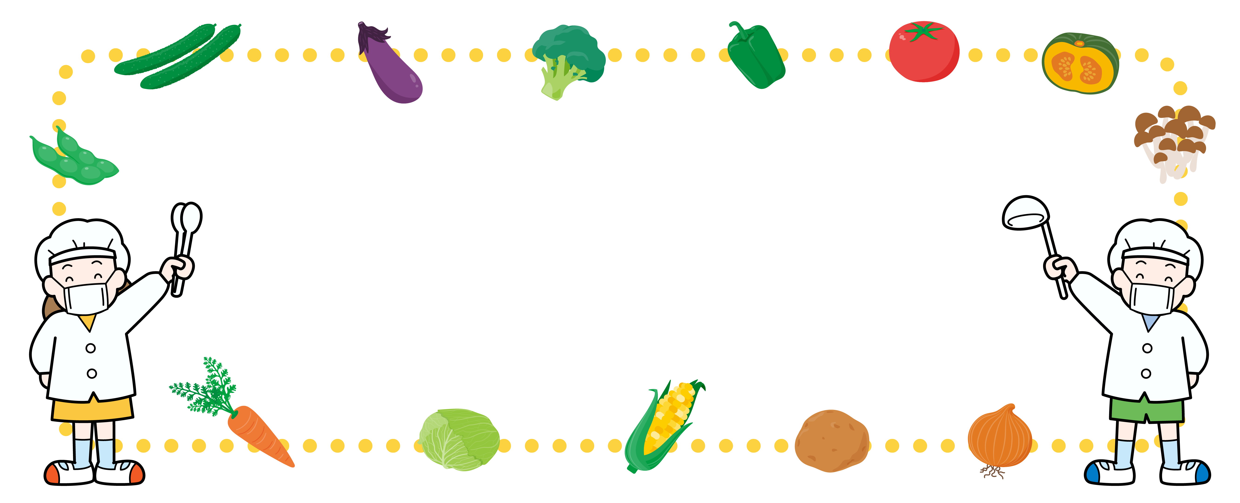
こんげつ きゅうしょく
今月の給食のめあて
に が て た も の
苦手な食べ物に
ち ょ う せ ん
挑戦しよう
Notes:
今月の給食のめあては●「苦手な食べ物に挑戦しよう」です。●

Slide 3
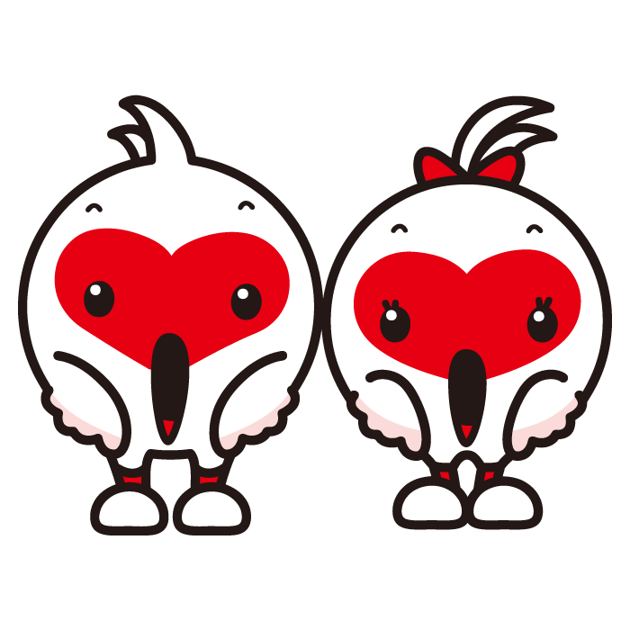
に が て た もの みんなは苦手な食べ物はあるかな？
Notes:
とっきっきです。●みんなは苦手な食べ物はあるかな？（ここで子どもたちに聞く活動も入れられる）●

Slide 4
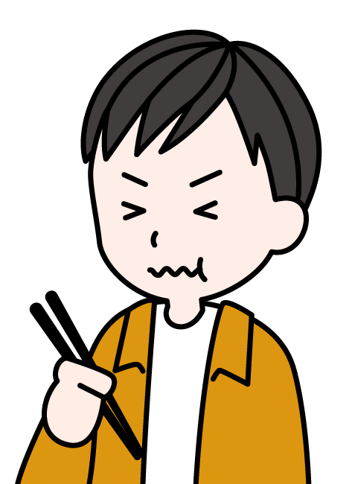
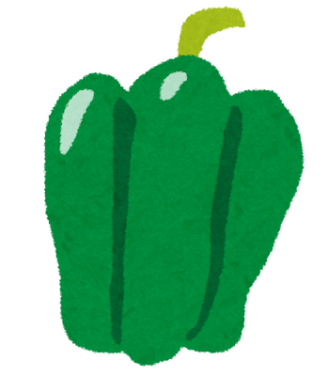
にがて た もの
Aさんには苦手な食べ物ものがあるよ
Notes:
Aさんには苦手な食べ物があります。●Aさんはピーマンが苦手です。●

Slide 5
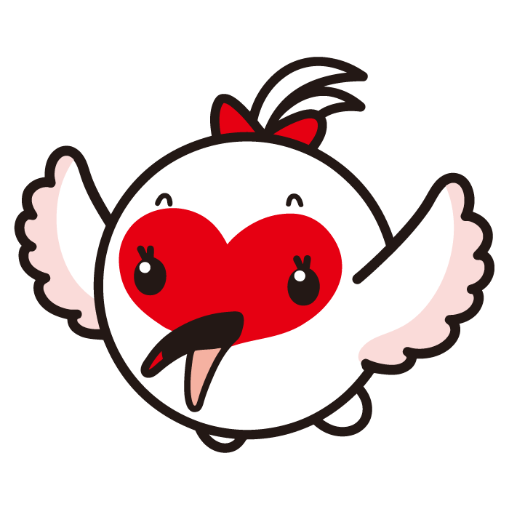
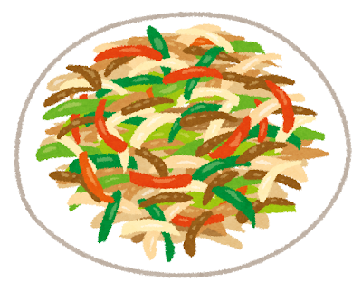
にがて た もの ちょうせん
苦手な食べ物に挑戦
ちょうせん
ひとくち挑戦
うん！
きょう
やっぱり今日も
にがて
苦手だった！
Notes:
給食で苦手なピーマンの炒めものが出ました。●少し嫌だなと思ったけど、ひとくち食べてみました。●うん！やっぱり今日も苦手だ！●

Slide 6
にがて た もの ちょうせん
苦手な食べ物に挑戦
ちょうせん
あきらめず挑戦
にがて
苦手だけどがんばって
た
食べよう！
Notes:
Aさんは、給食で苦手なピーマンが出ても●頑張って一口は食べ続けました。●

Slide 7
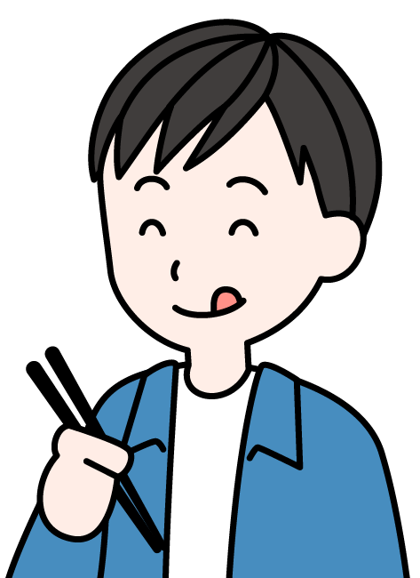
にがて た もの ちょうせん
苦手な食べ物に挑戦
あれ？
おいしいぞ！
ちょうせん
あきらめずに挑戦
してよかったね
Notes:
苦手なものに挑戦していたAくんは・・・ある日●あれ？おいしい！●毎回少しずつ挑戦して食べていたことで、ピーマンもおいしく食べられるようになりました。●

Slide 8
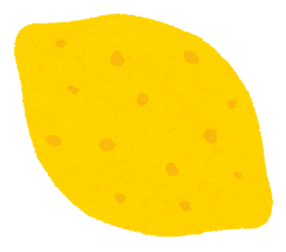
にがて
苦手
すこ ちょうせん
少しずつ 挑戦していると・・・
おいしい
にがみ
苦味
さんみ
酸味
た つづ かん
食べ続けることで おいしく感じられるんだね
Notes:
実は、苦い食べ物や酸っぱい食べ物は、誰でも最初は苦手な味なのです。●でも、繰り返し食べることによって●Aくんのように食べられるようになります。●

Slide 9
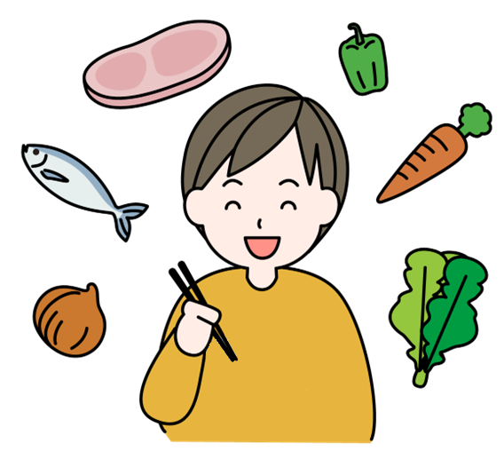
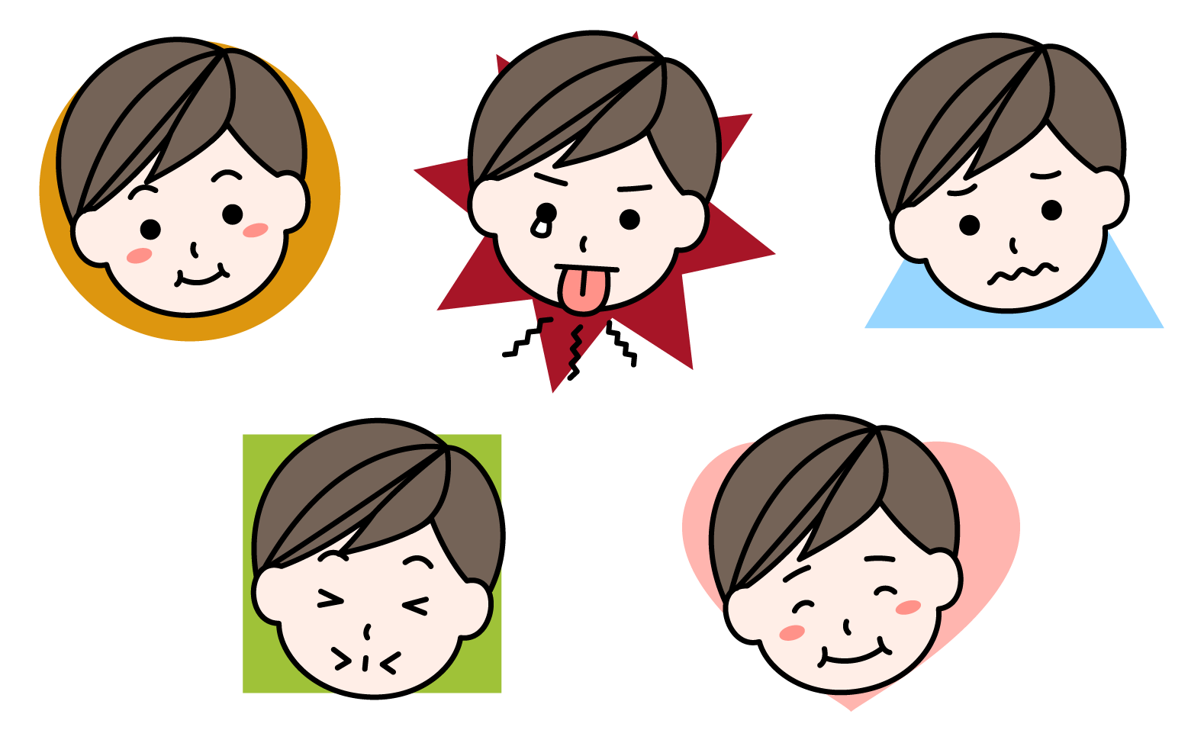
た もの
いろいろな食べ物になれておこう
しょくじ たの
食事が楽しくなるね！
Notes:
子どもの頃にいろいろな味や食べものに慣れておくと●将来、いろいろな食べ物や料理をおいしく楽しむことができます。●

Slide 10
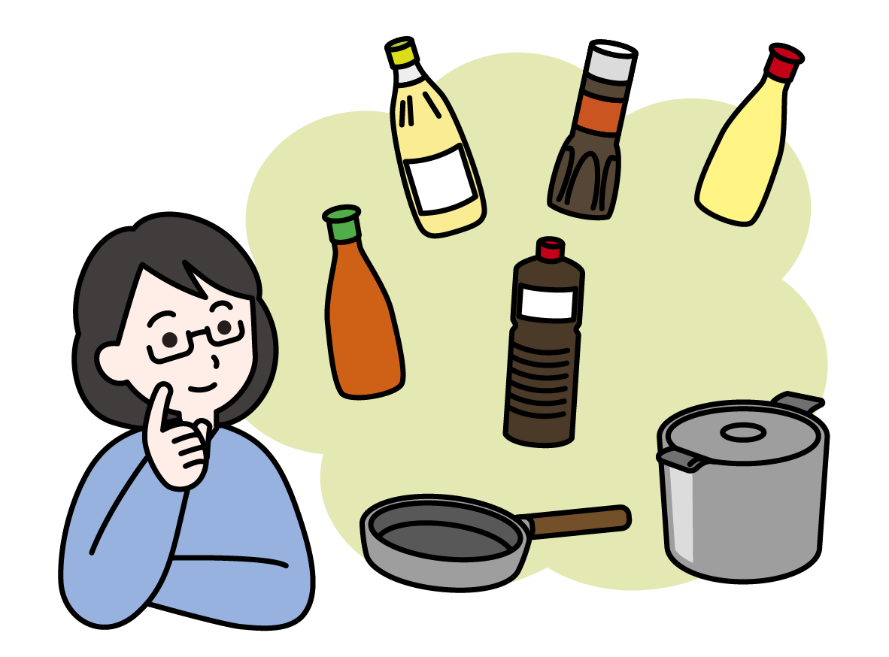
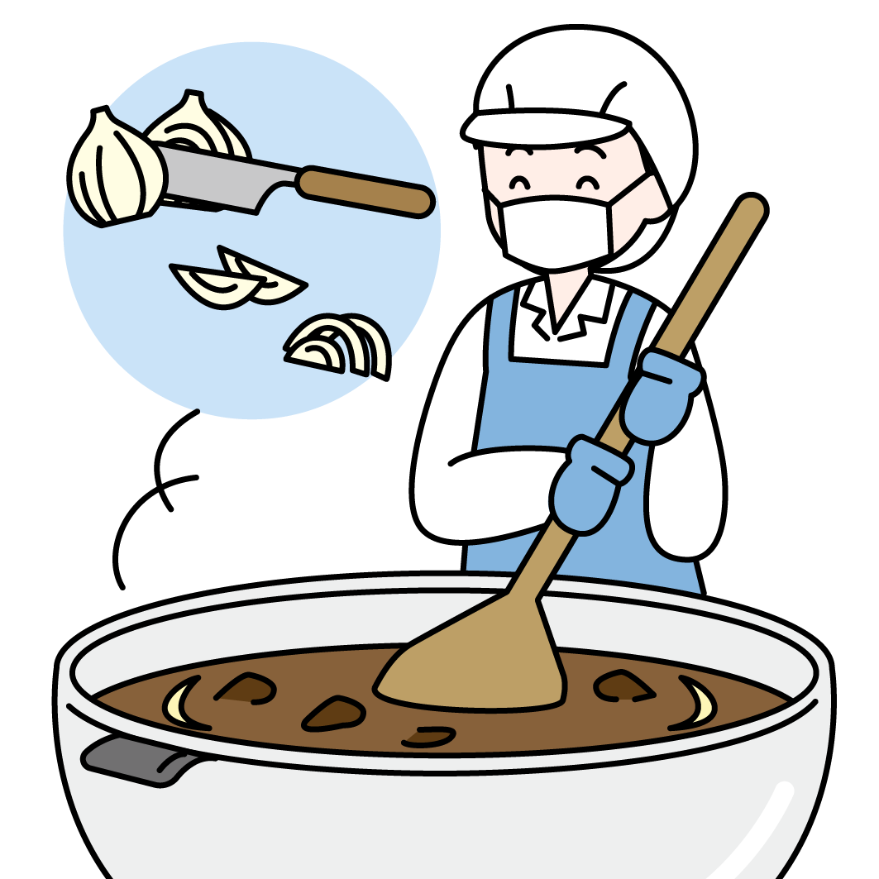
にがて た もの ちょうせん
苦手な食べ物に挑戦
くふう
工夫をしているよ
Notes:
栄養教諭の○○先生や調理員さんは、調理法や味付けを変えて●みんなが苦手な食べ物に挑戦できるよう工夫して作っています。●

Slide 11
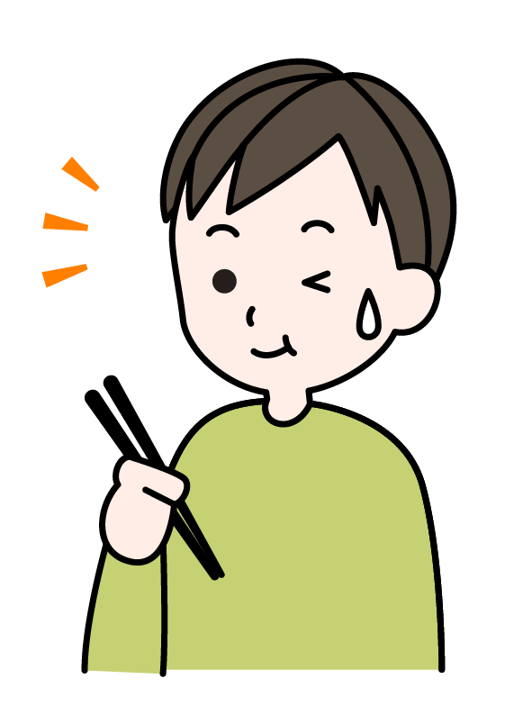
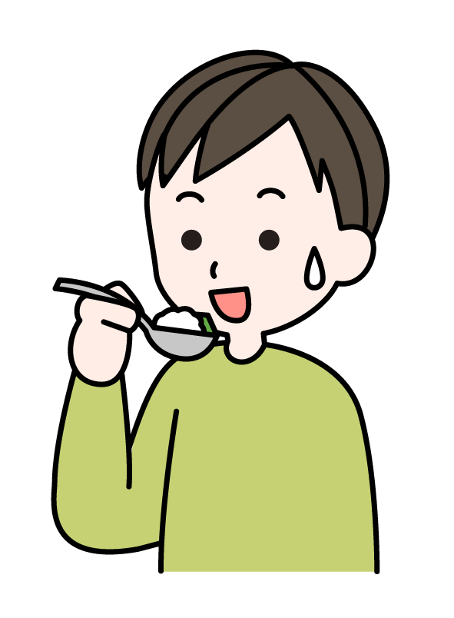
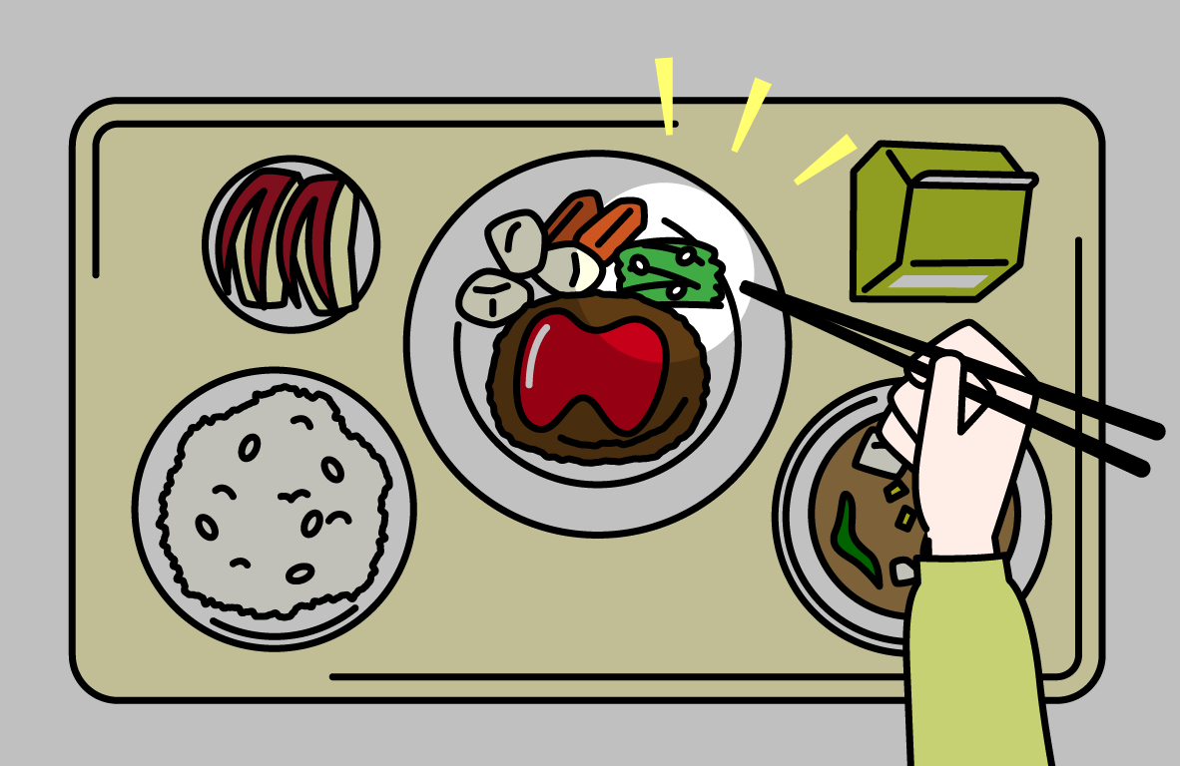
にがて た もの ちょうせん
苦手な食べ物に挑戦
さくせん
どの作戦ができそうかな？
おいしいとおもってたべる
ほかのものといっしょにたべる
さきにたべる
Notes:
ここで、みんなに苦手なものをどうしたら食べられるようになったかきいてみました。●美味しいと思って食べる●他のものと一緒に食べる●先に食べる。みなさんは、他にどんな作戦を思いつきますか。自分なら、どうやって挑戦してみますか。●

Slide 12
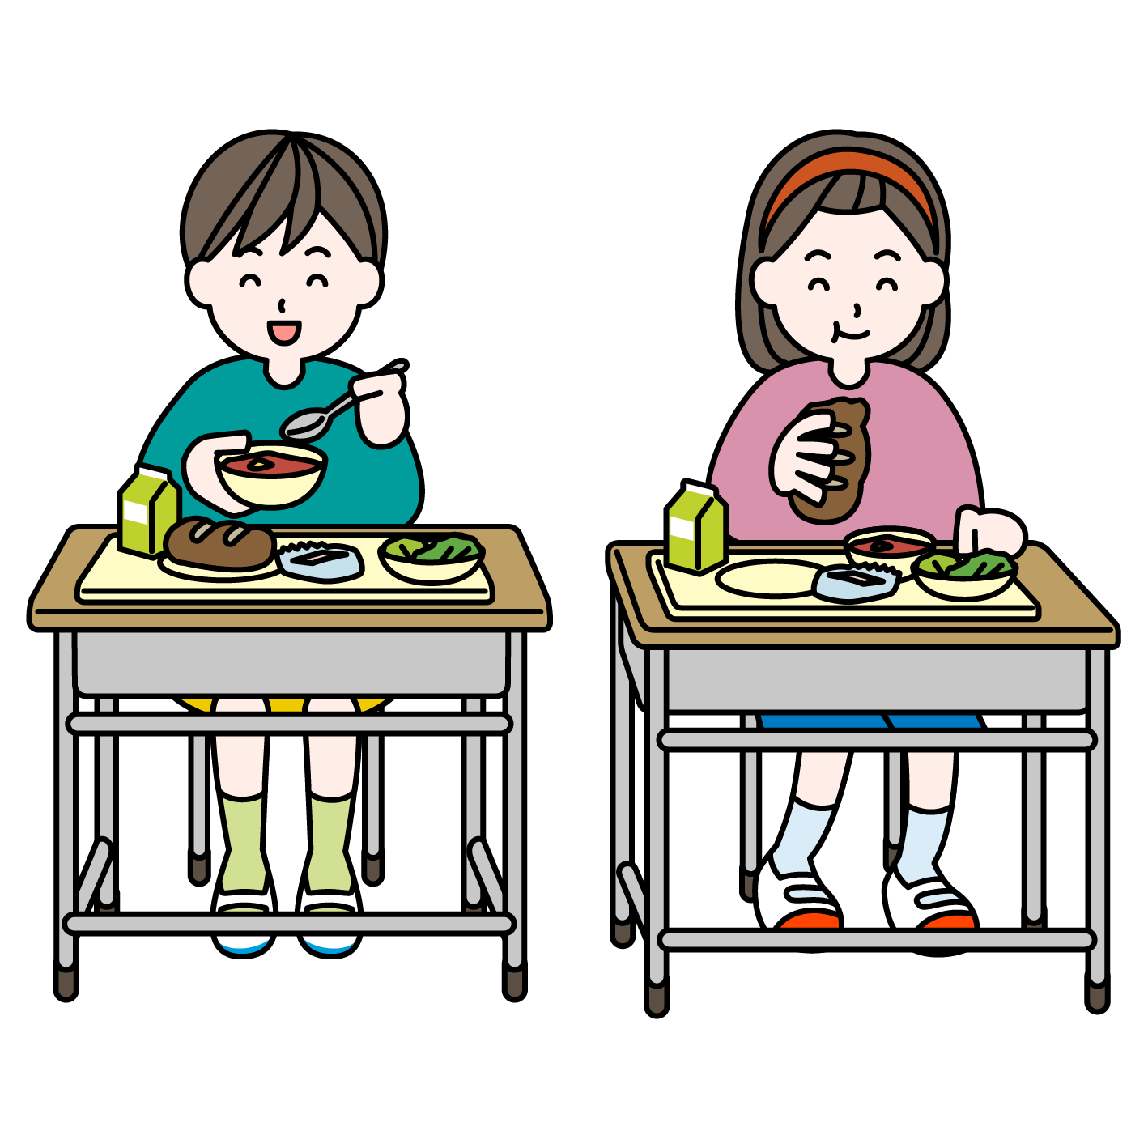
にがて ちょうせん
苦手なものにも挑戦して、
しょくじ
食事をたのしもう！
Notes:
いろいろな食べ物や料理を楽しむためにも●苦手な食べ物にも挑戦して、いろいろなものが食べられるようになるとよいですね。

